Slide 1
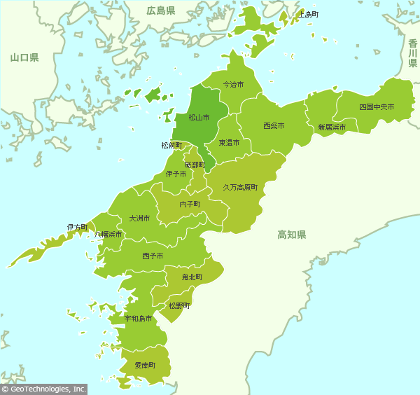
協働型事例紹介 愛媛県大洲市・八幡浜市

Slide 2
協働体に向けてのプロセス
①まずは市内での協働体について検討
×新たな取り組みということで、難航…
②隣町、保健所圏域に広げて、協働体について検討
〇研修を通じて、協力体制・信頼作りもできていた。
〇互いの専門性を融合できるのではないか。関わったことのない 事例を共有することで、経験値が蓄積される。
→メリットは大きい
③事業所間で、「目指す方向性」の確認等
④各事業所が各行政と協議

Slide 3
事業所の基本情報
 | 八幡浜市 | 大洲市
事業所名 | 相談支援事業所あすなろ | 障害者相談支援事業所あゆむ苑
委託相談支援 | 障害者・児 | 障害児
相談支援専門員 | 主任相談支援専門員1名 現任研修終了の相談支援専門員2名 | 主任相談支援専門員1名 現任研修終了の相談支援専門員2名
研修講師 | 初任者・現任者研修講師 主任相談支援専門員研修ファシリ 医療的ケア児コーディネーター | 主任相談支援専門員研修講師 医療的ケア児コーディネーター
県の部会員 |  | 相談支援部会・子供部会（部会長）
基幹相談支援センター | 未設置 | 直営で設置済み
地域生活支援拠点 | 未設置 | 設置済み（面的整備）

Slide 4
協働体制の活動状況
体 制 | 定例会議・研修 | 事業所間連携
相談支援事業所あすなろ 3人 常任専従：主任 常勤専従：現任 常勤兼務：現任 障害者相談支援事業所あゆむ苑 3人 常任専従：主任 常勤専従：現任 常勤兼務：現任 | 頻度：隔週月曜日 16時～ 内容：協働体の体制確認 運営会議 事例検討 地域資源の情報共有等 ZOOMにて毎回1時間程度の会 議を実施 研修：①南予地域の研修会２回／年 ②八幡浜大洲圏域研修会 4回／年 ＧＳＶの実施 ③各行政主催の相談支援専門 員連絡会6回／年 （GSVの実施） | 事業所間の事例の共有を行い経過なども含めて相談しやすい体制が整備されている。 困難事例についても相互の事例の関わりに中での状況を共有しその後の支援に生かされている。 各市のサービス提供事業所の情報も共有しサービス利用に繋がっている。 年間の事例検討結果を行政にも報告し協働体制の効果について共通認識が持てるようにしている。

Slide 5
良かった点
・市をまたぐ地域での協働体だが、障がい者（児）が住みやすい「地域づくり」に繋げたいという思いが一緒だった。
・あすなろは「精神保健福祉士・社会福祉士」あゆむ苑は「保健師・介護支援専門員・社会福祉士」という多彩な専門職で構成されており、困難事例のケースでは多様な意見やアドバイスをもらえ、事業所を超えてのOJTの場となっており支援の質の向上に繋がっている。また、事例をまとめるという作業の中で見つめなおす機会となり、客観的に捉えることができる。
・上位の基本報酬がつくことで収益増に繋がる。そのことでモチベーションも上がり、就労意欲にも繋がっている。
・他事業所という垣根を越えて仲間として事例以外の悩みなどを話し合う場にもなっている。

Slide 6
今後の展望
・南予圏域でも市町を超えての協働体を検討している事業所がある。南予は一人事業所もあり、困難事例を一人で抱えている相談支援専門員もいる。定期的な圏域でのGSVの中で事例を共有し一緒に解決に向けて話し合う中で、少しでも前進できる協働体について検討する事業所が増えることに繋がってほしい。協働体が増えることで視点が拡がり、地域の障がい者（児）の生活にも広がりが増えると考える。
・協働体で話し合った事例は地域の課題として集約し、市町や圏域の行政も巻き込み「新たなサービス」の構築、地域づくりに向けて検討していきたい。

